Slide 1
DEH IMAGE
TUTORIAL

Slide 2
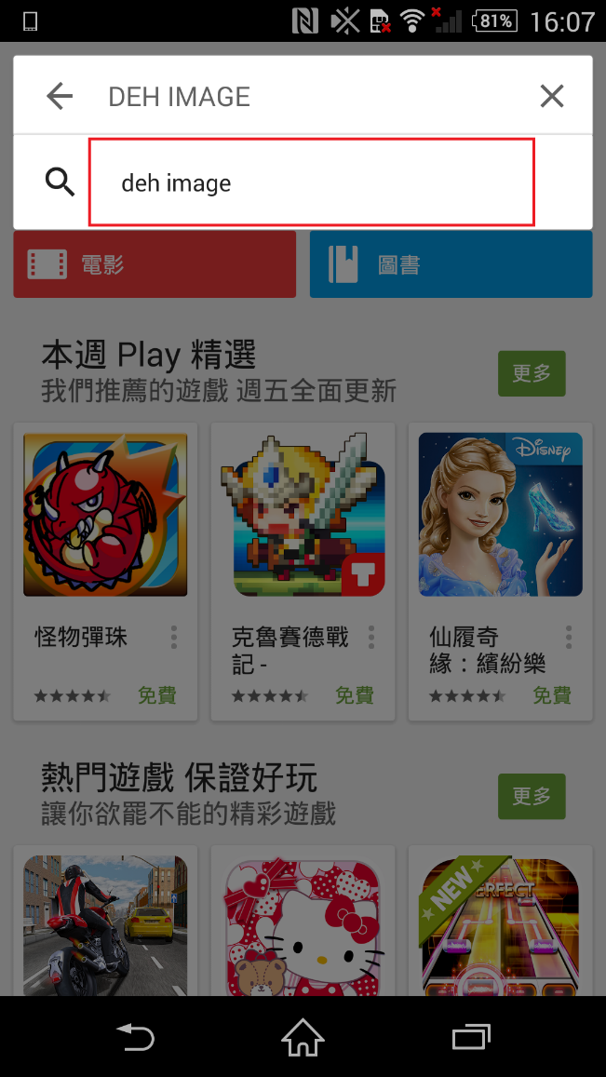
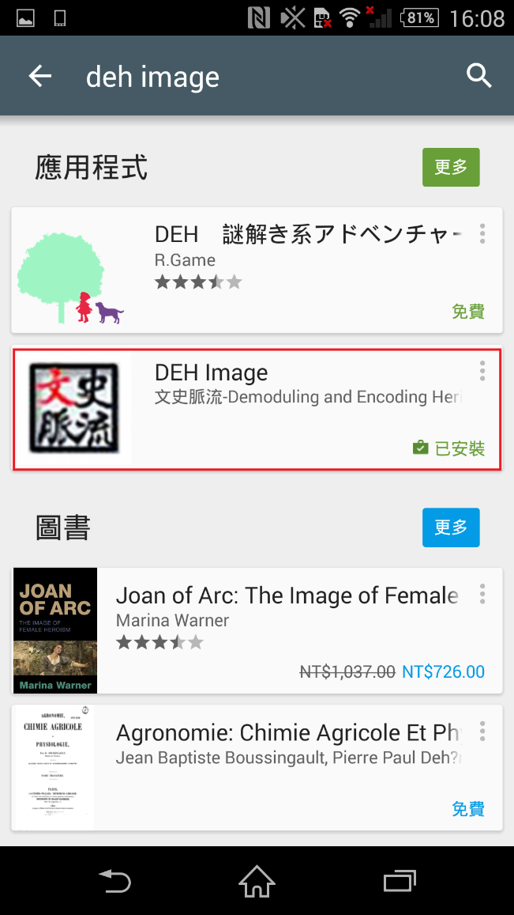
下載DEH IMAGE
輸入”DEH IMAGE”(或”文史脈流”)搜尋後
即可找到DEH的APP

Slide 3
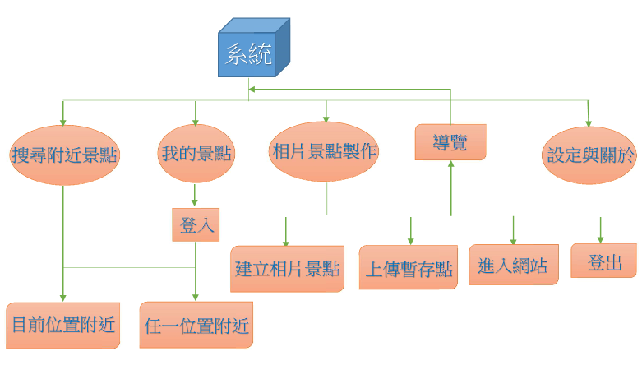
系統功能架構圖

Slide 4
功能目錄
搜尋附近景點
目前位置附近
任一位置附近
我的景點
目前位置附近
任一位置附近

Slide 5
功能目錄
相片景點製作
建立相片景點
上傳手機暫存景點
進入文史脈流網站
導覽
登出
設定與關於
顯示說明指引畫面
版本訊息與問題回報

Slide 6
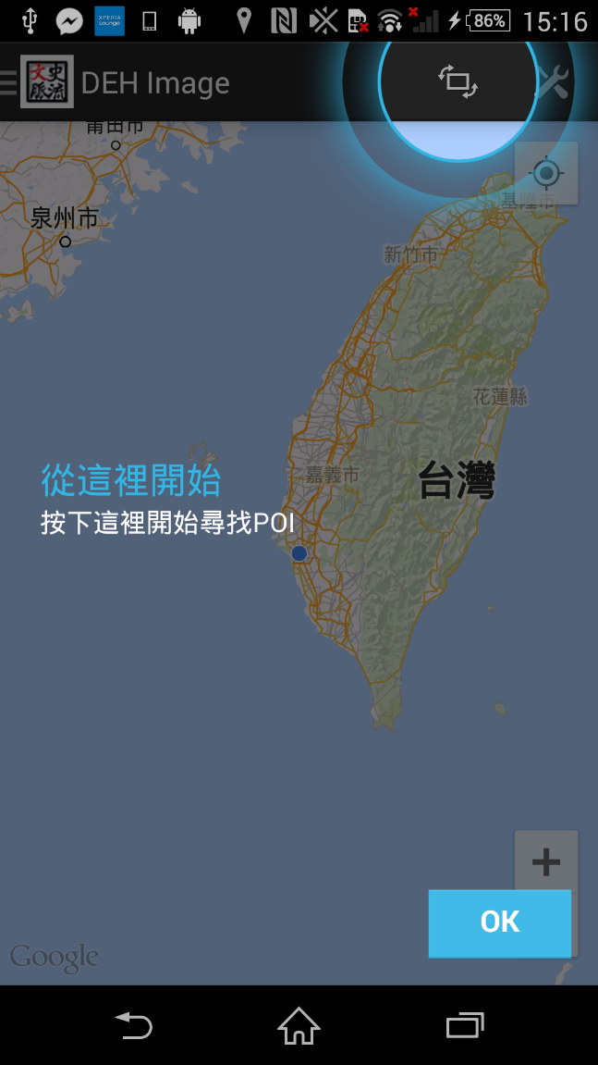
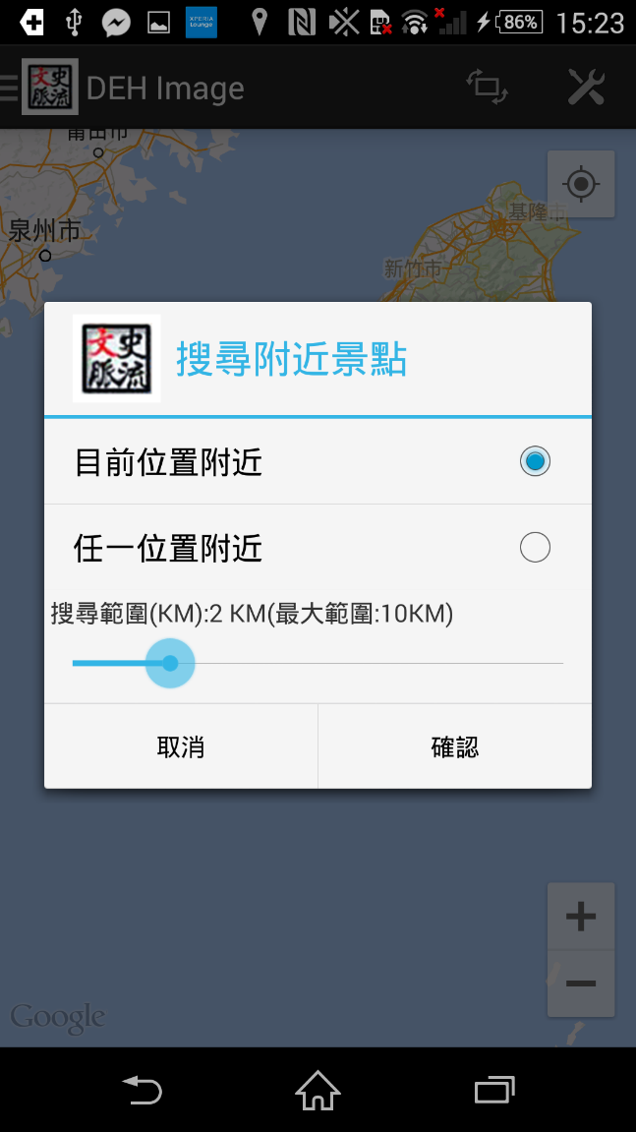
搜尋附近景點

Slide 7
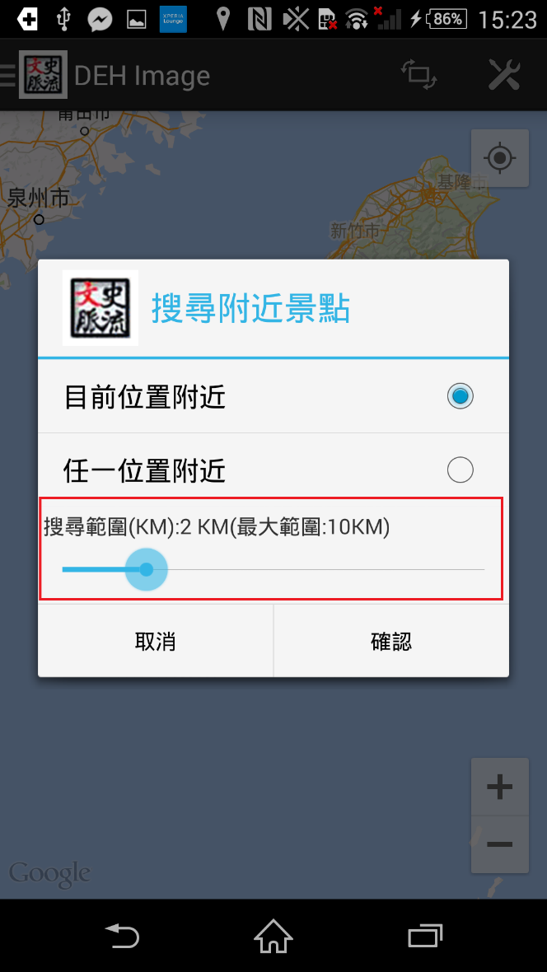
搜尋附近景點
可選擇搜尋範圍

Slide 8
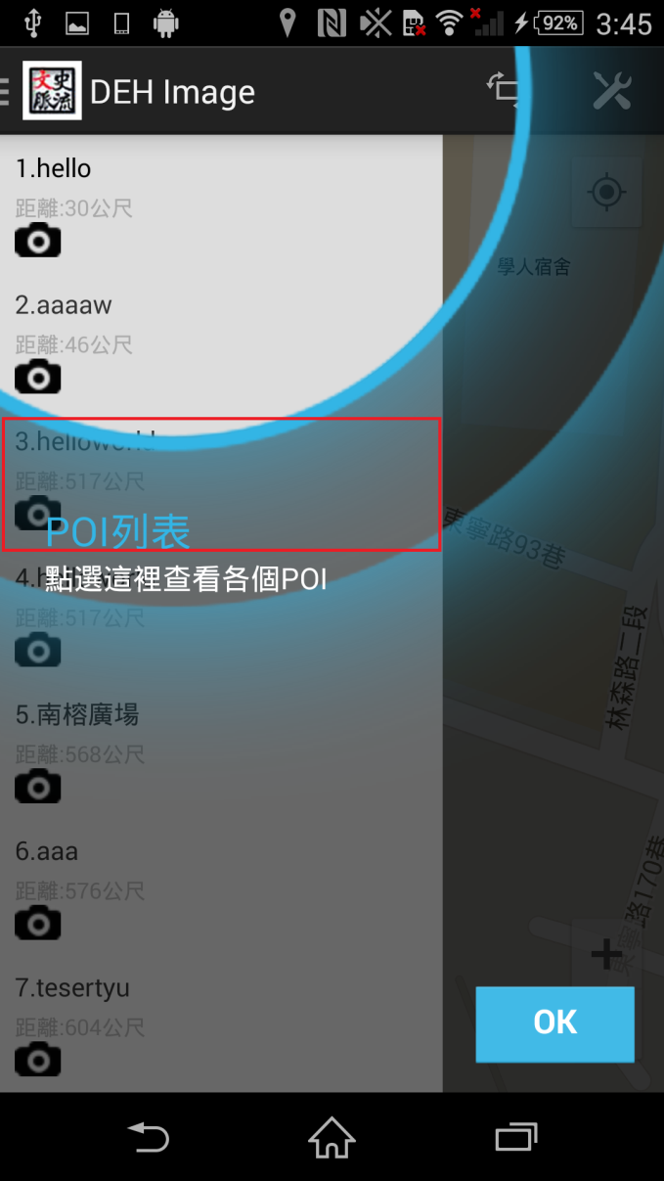
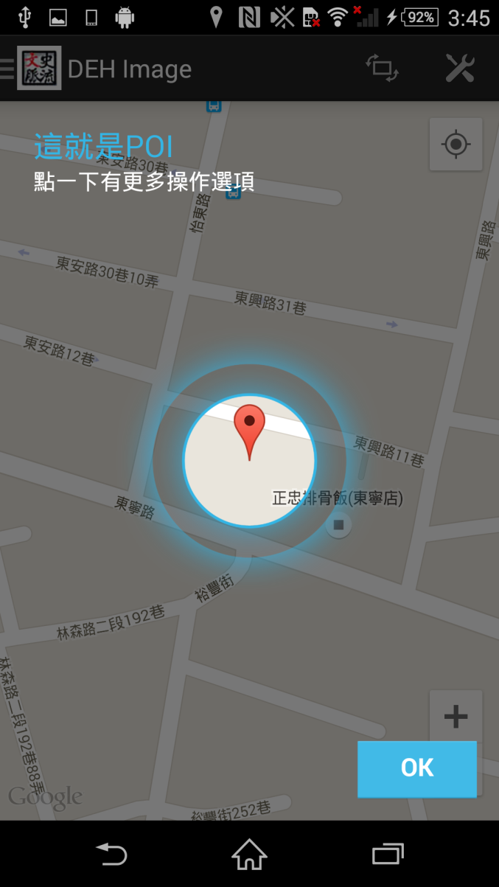
搜尋附近景點(以我目前位置附近為例)
在左邊POI列表中
點選想要查看的POI
(此以helloworld為例)

Slide 9
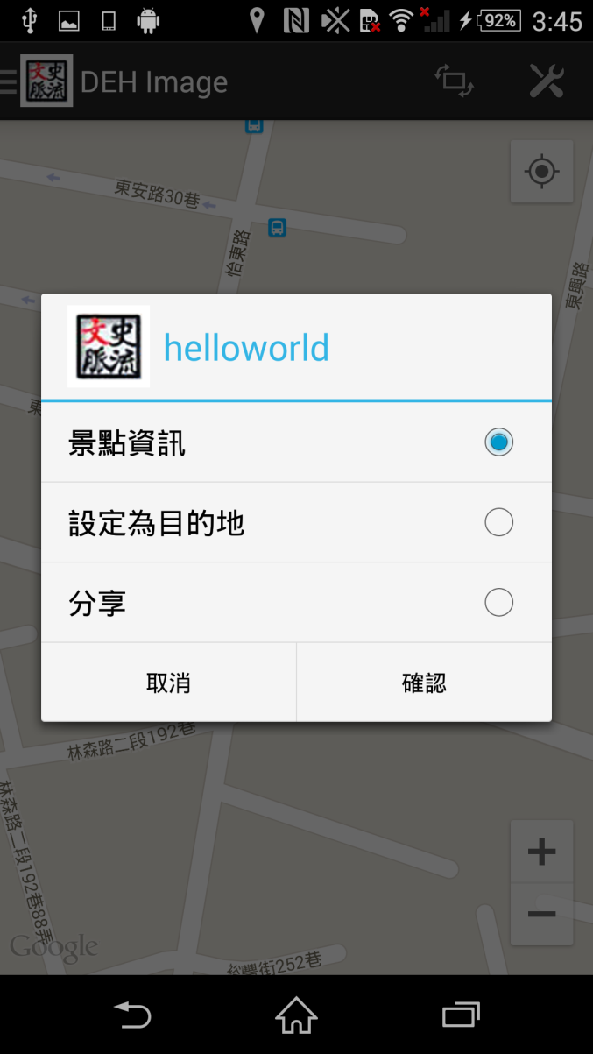
搜尋附近景點(以我目前位置附近為例)
點選紅點之後
會跳出更多操作選項
(此以helloworld為例)

Slide 10
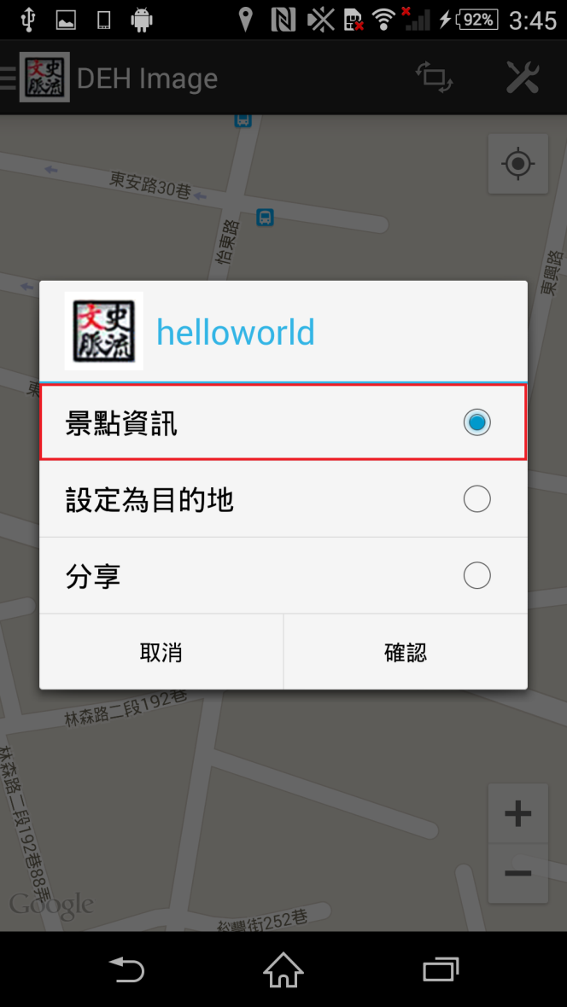
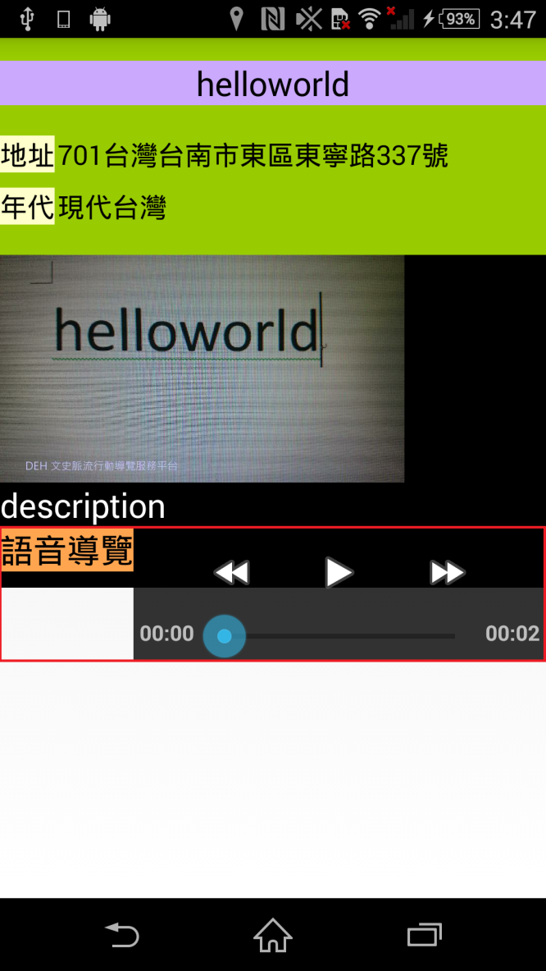
搜尋附近景點(以我目前位置附近為例)
以”景點資訊”為例
(此以helloworld為例)
若此POI有”語音導覽”
則會以左圖紅框顯示
(此以helloworld為例)

Slide 11
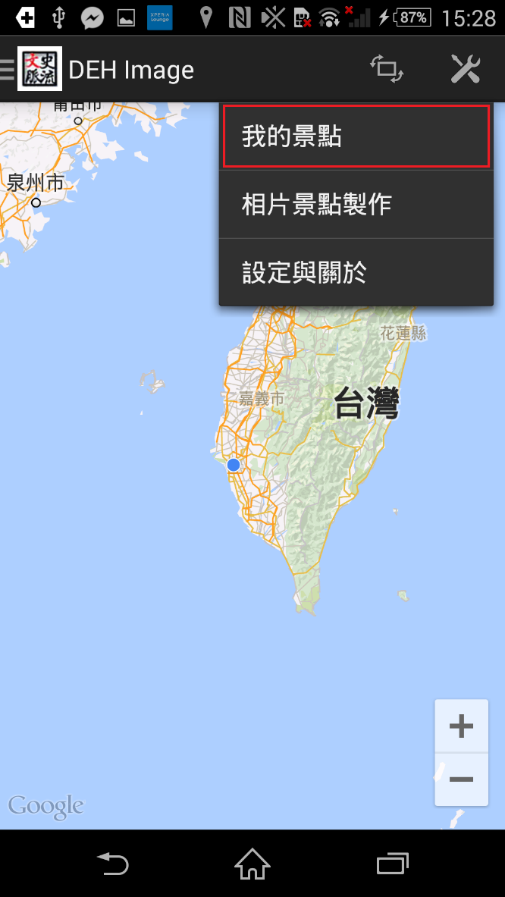
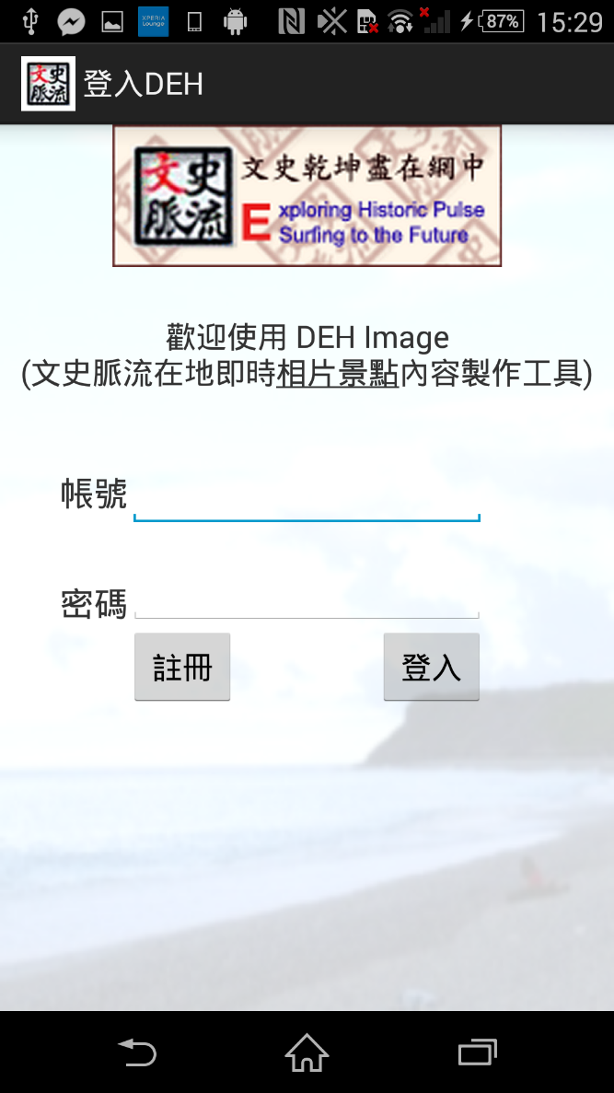
我的景點
(若尚未登入)

Slide 12
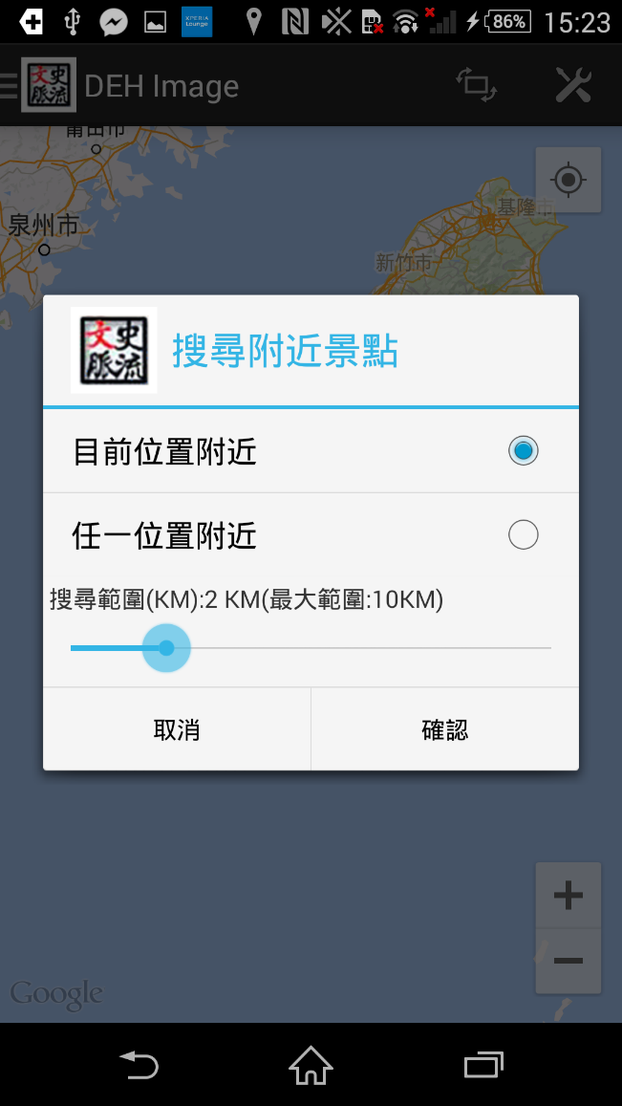
我的景點
可選擇”目前位置附近”或”任一位置附近”
登入後

Slide 13
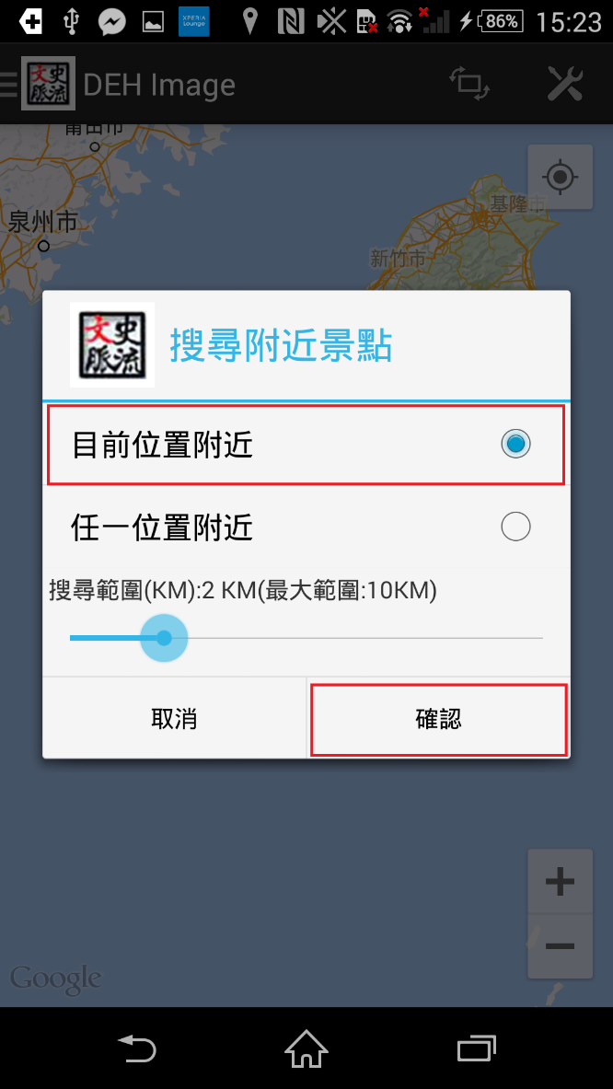
我的景點
若點選”目前位置附近”來搜尋景點(建議重新定位目前位置)

Slide 14
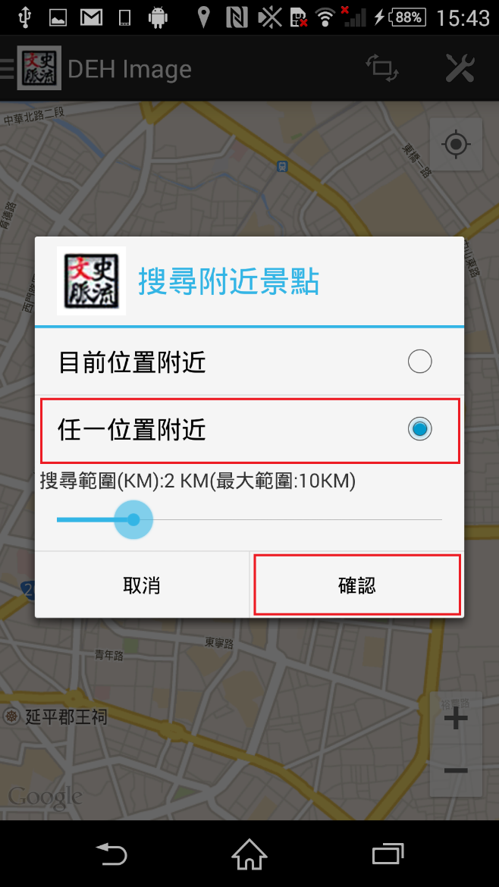
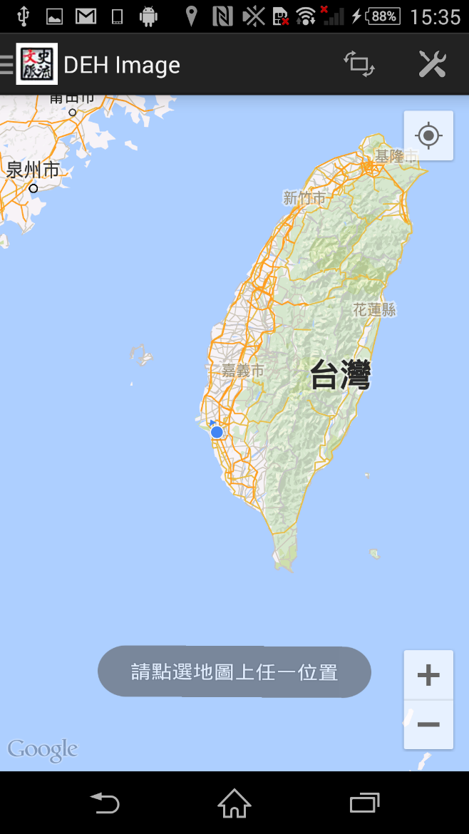
我的景點
若點選”任一位置附近”
來搜尋景點

Slide 15

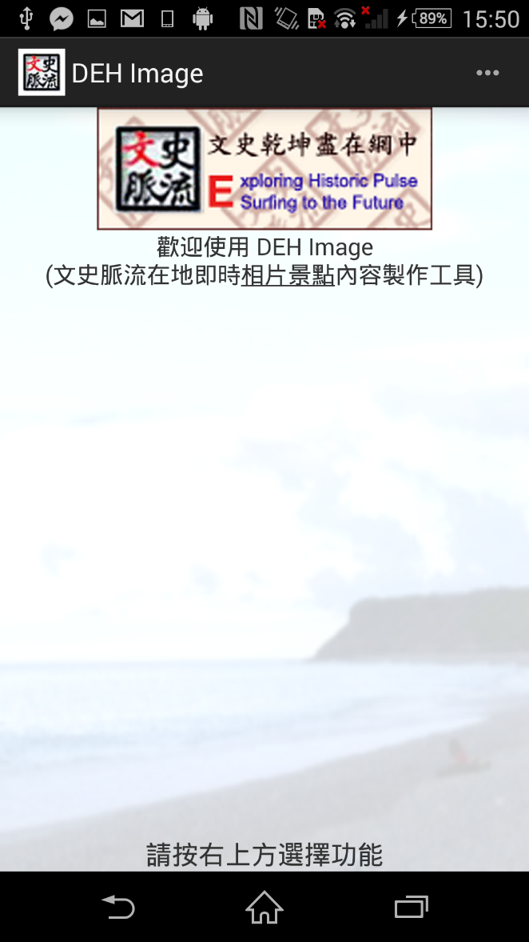
相片景點製作

Slide 16
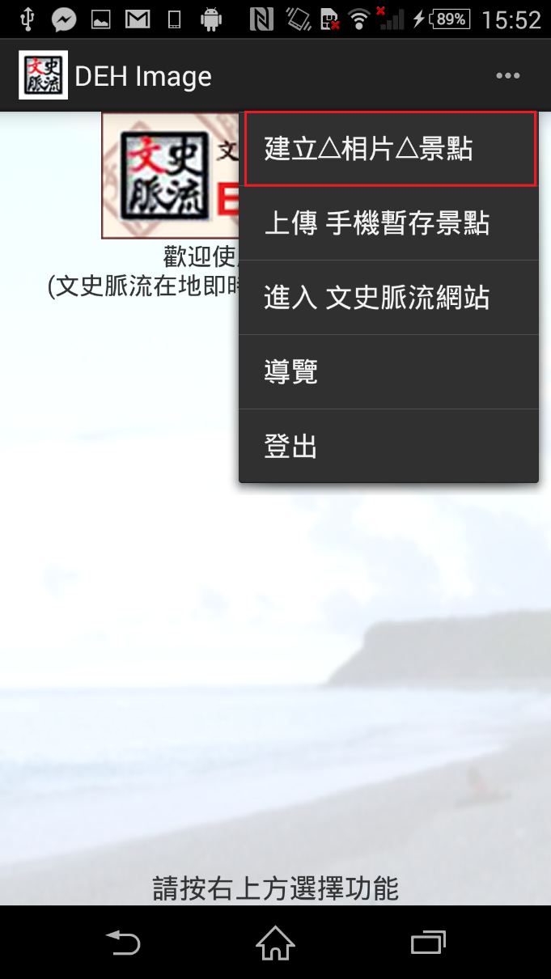
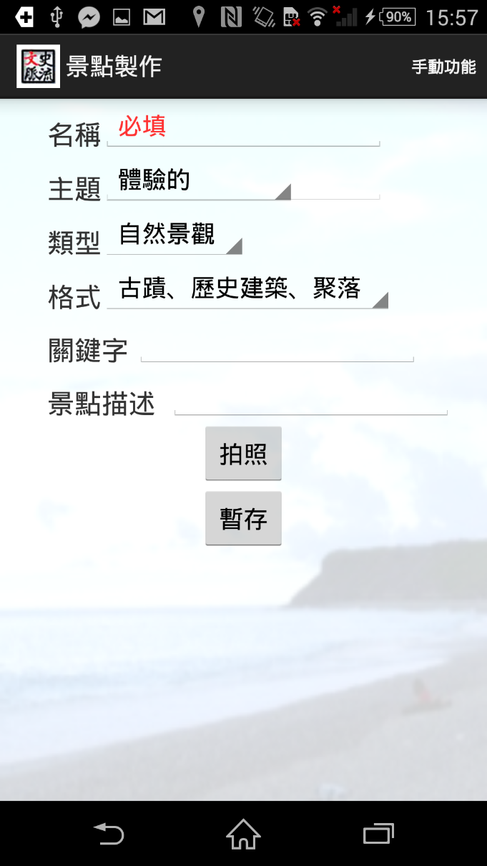
相片景點製作(建立相片景點)

Slide 17
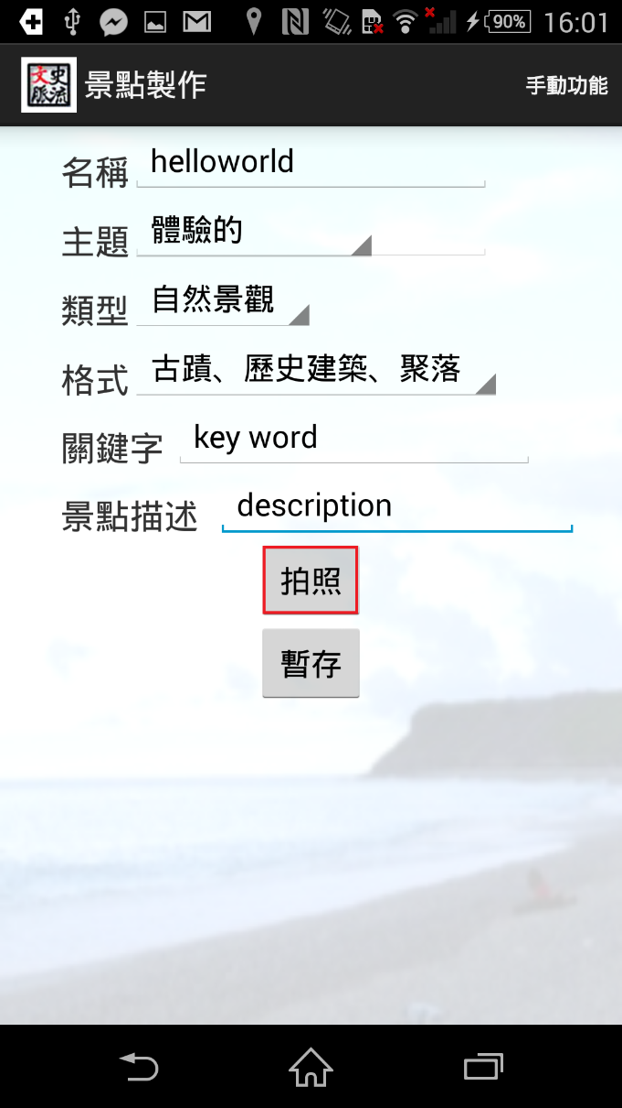
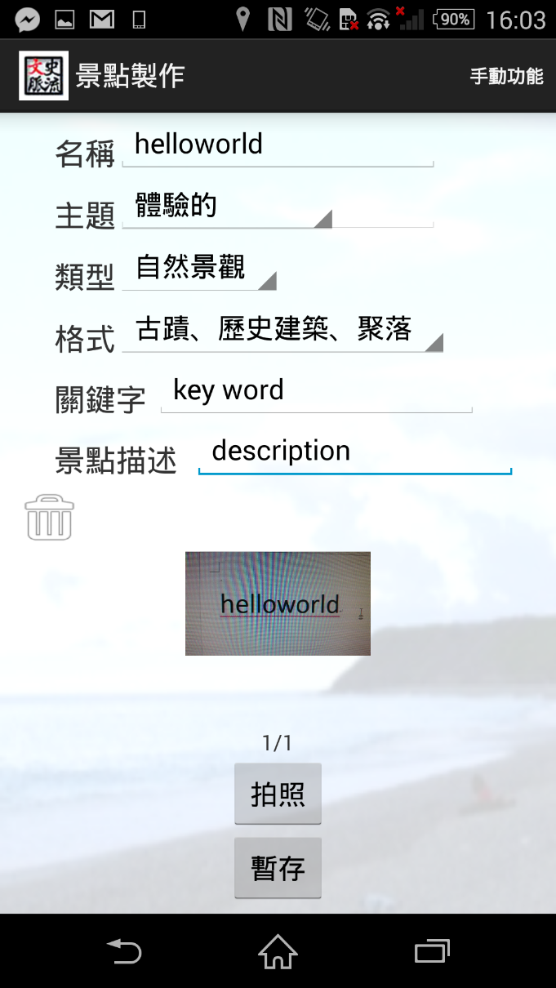
相片景點製作(建立相片景點)
填寫景點相關資訊
然後點選”拍照”

Slide 18
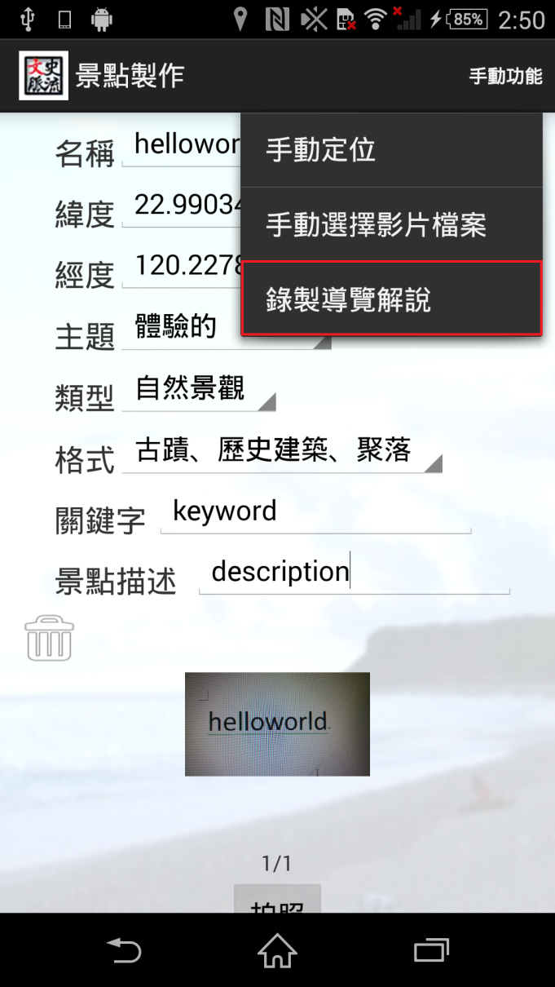
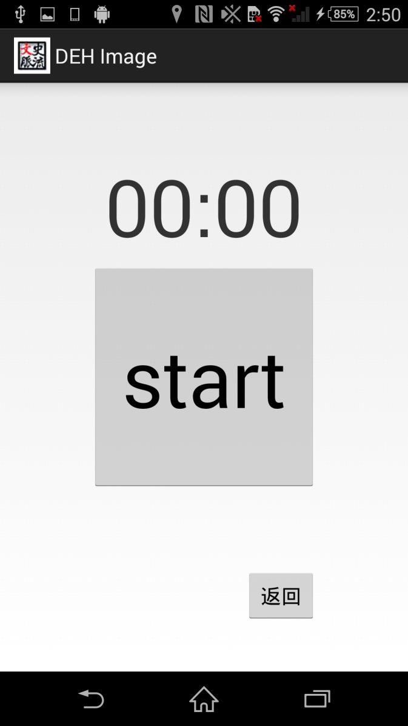
相片景點製作(建立相片景點)
也可新增”錄製導覽解說”
可從手動功能選取

Slide 19
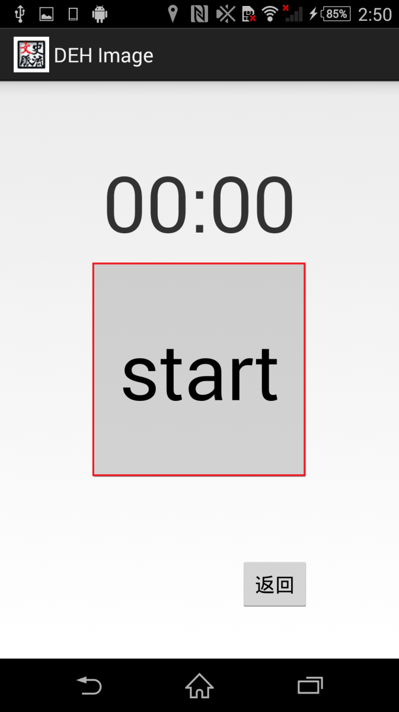
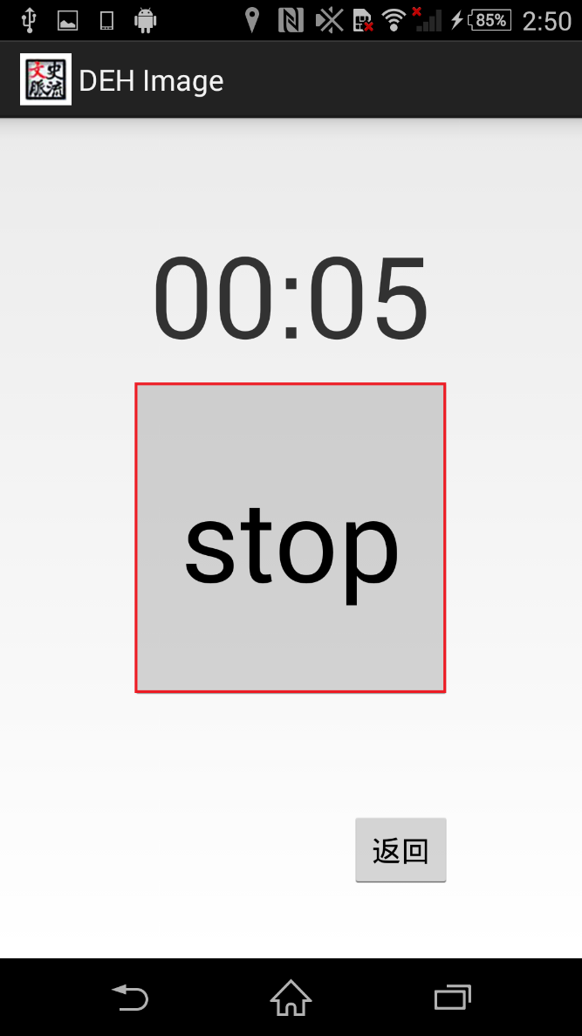
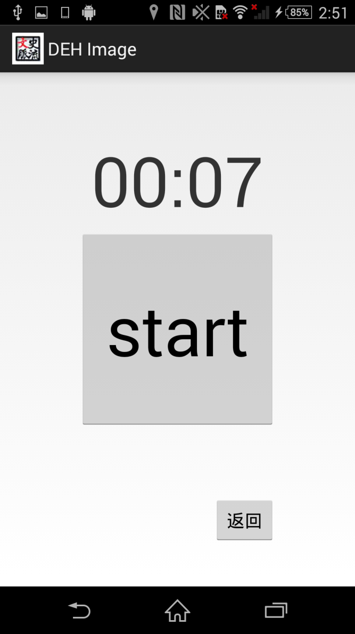
相片景點製作(錄製導覽解說)
點選”start”
開始錄音
點選”stop”
停止錄音

Slide 20
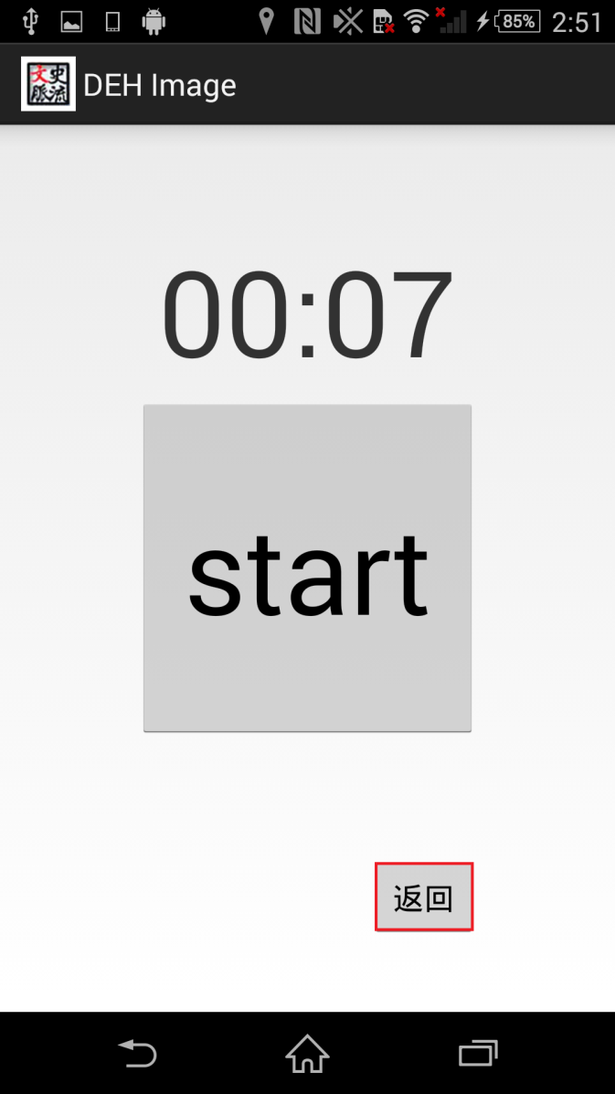
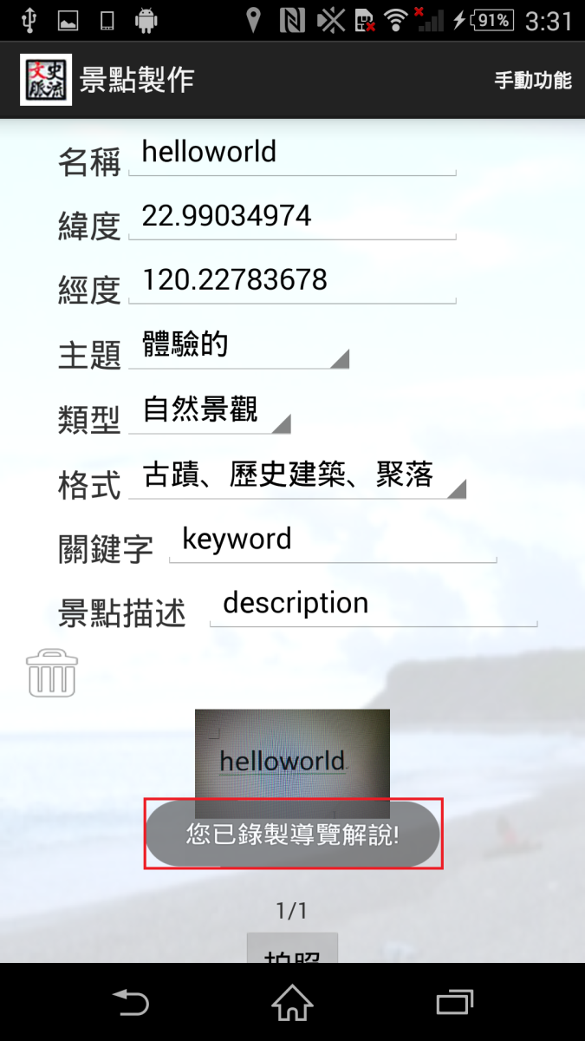
相片景點製作(錄音導覽解說)
錄音完成後，按”返回”
即會顯示”已錄製導覽解說”

Slide 21
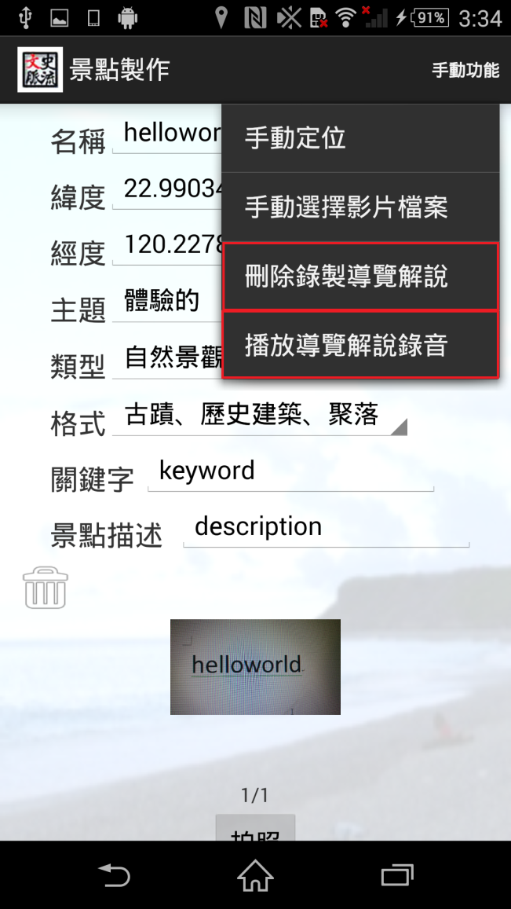
相片景點製作(錄音導覽解說)
若完成錄音導覽之後
可在選單”手動功能”中
選擇”刪除”或”播放試聽”的功能

Slide 22
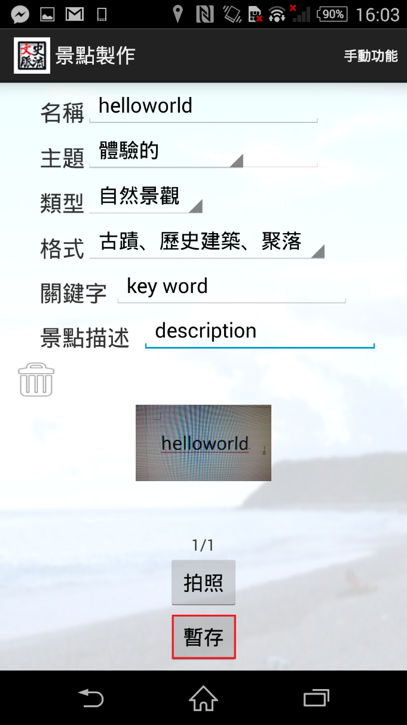
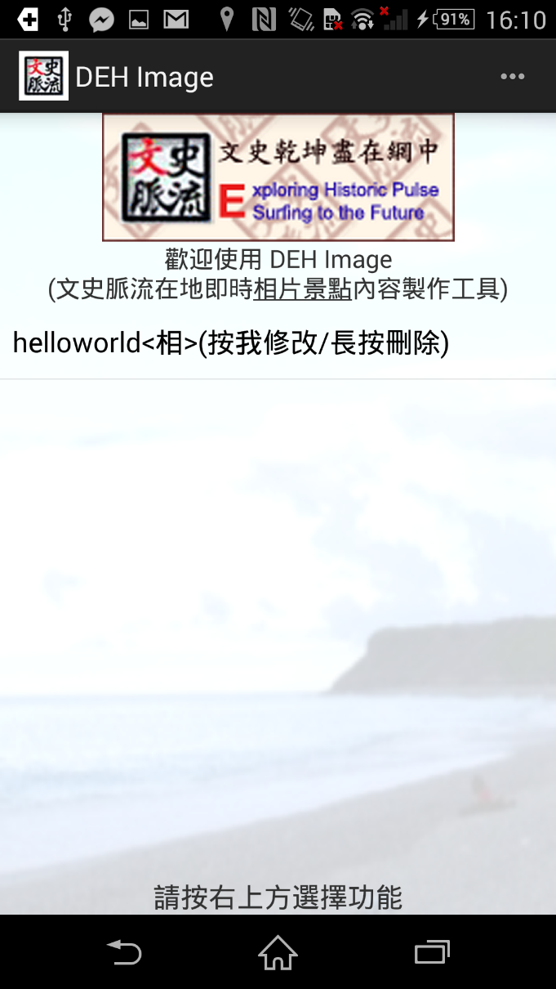
相片景點製作(建立相片景點)
點選”暫存”
即建立完成

Slide 23
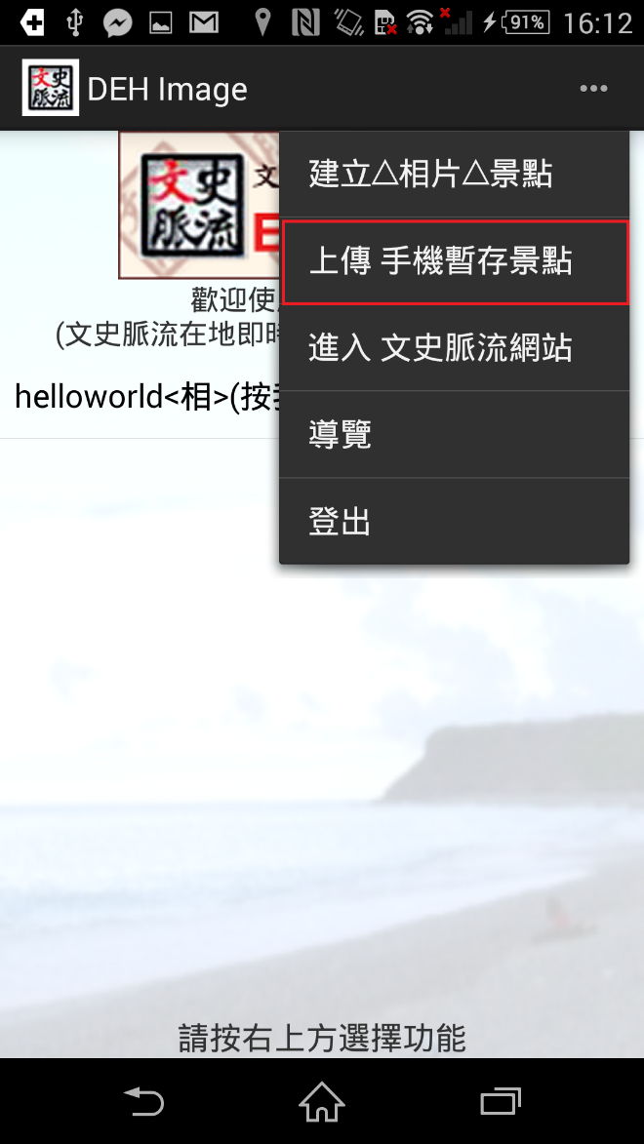
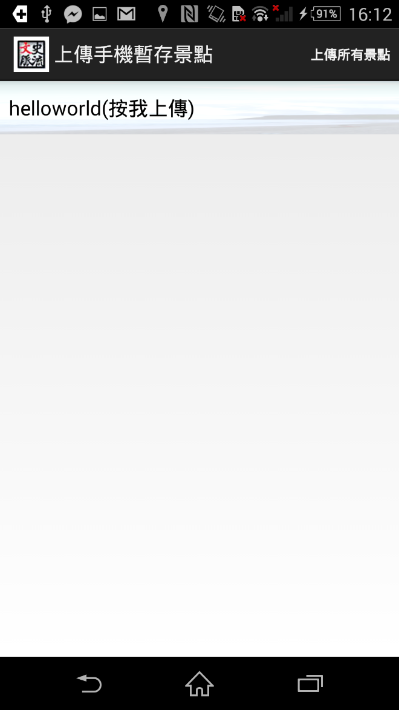
相片景點製作(上傳手機暫存點)

Slide 24
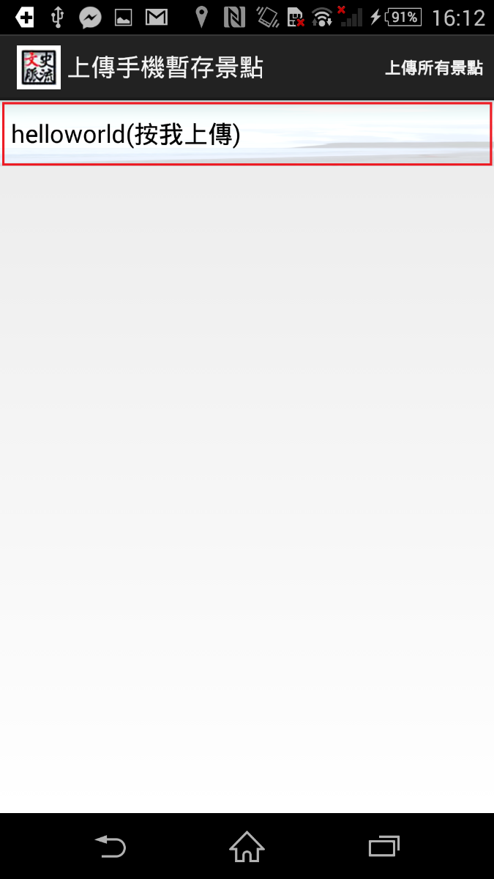
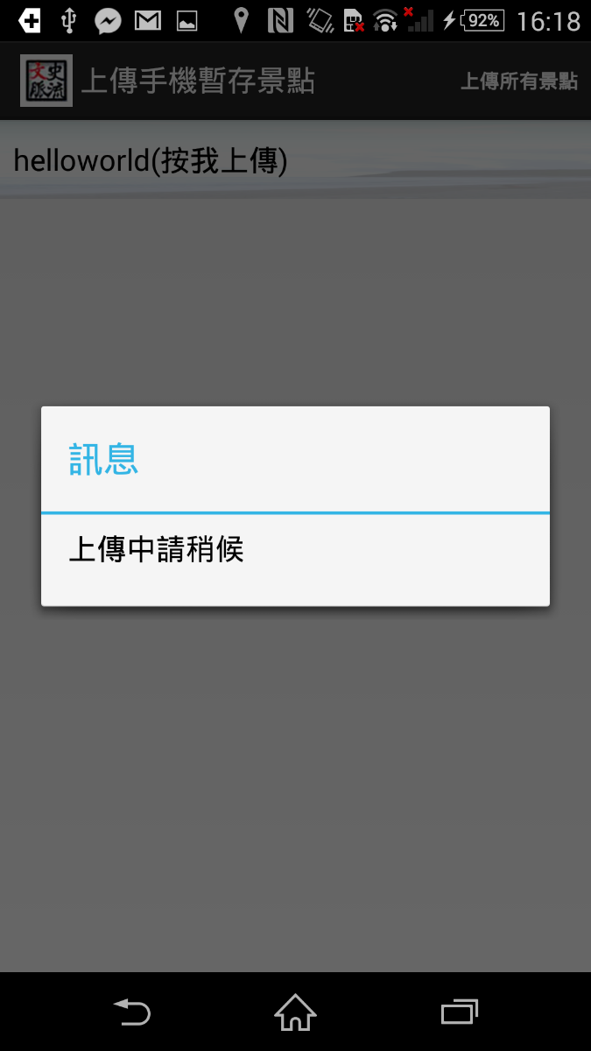
相片景點製作(上傳手機暫存點)
點選紅框部分
即為單一上傳

Slide 25
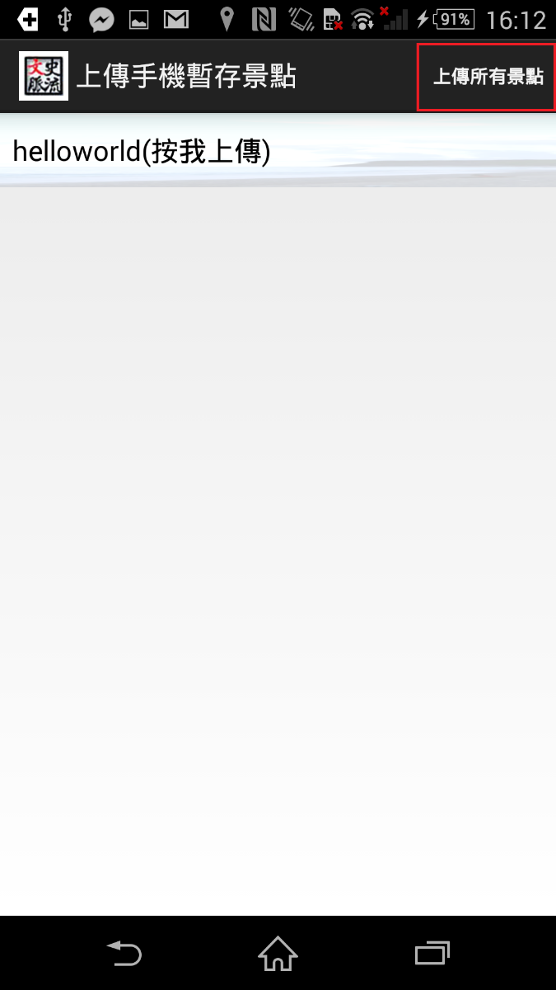
相片景點製作(上傳手機暫存點)
點選紅框部分
即全部上傳

Slide 26
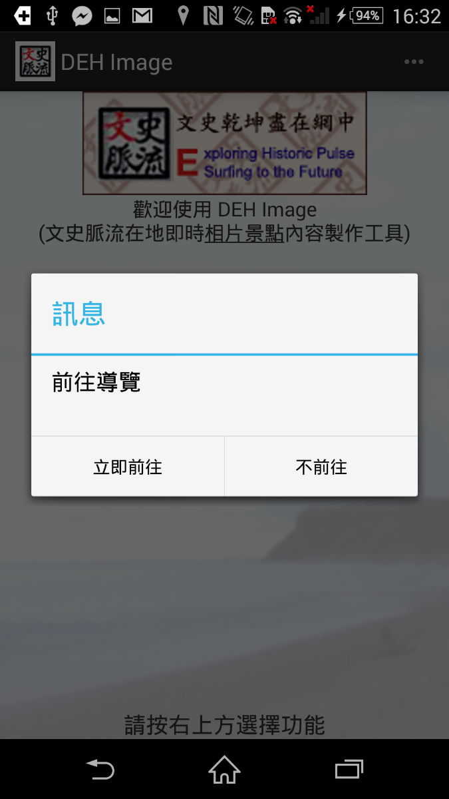
相片景點製作(上傳手機暫存點)
上傳成功

Slide 27
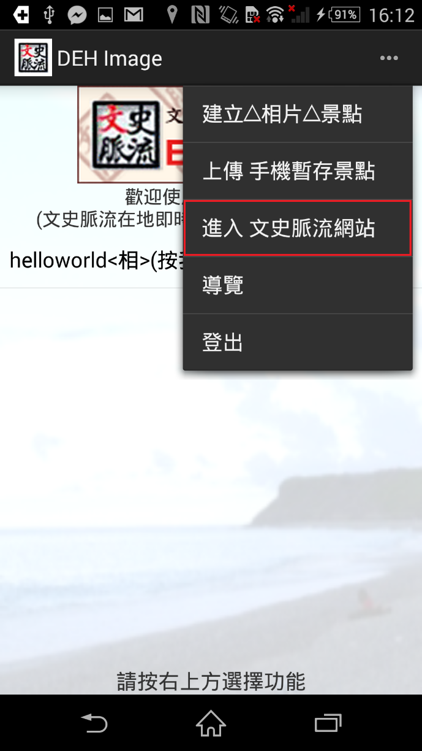
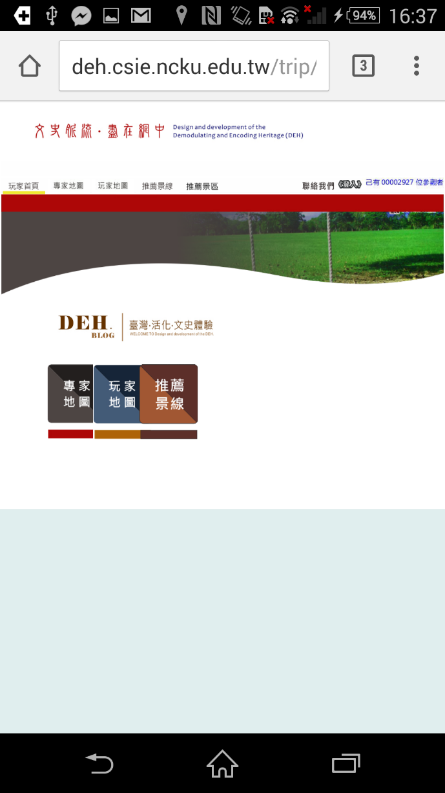
相片景點製作(進入文史脈流網站)

Slide 28
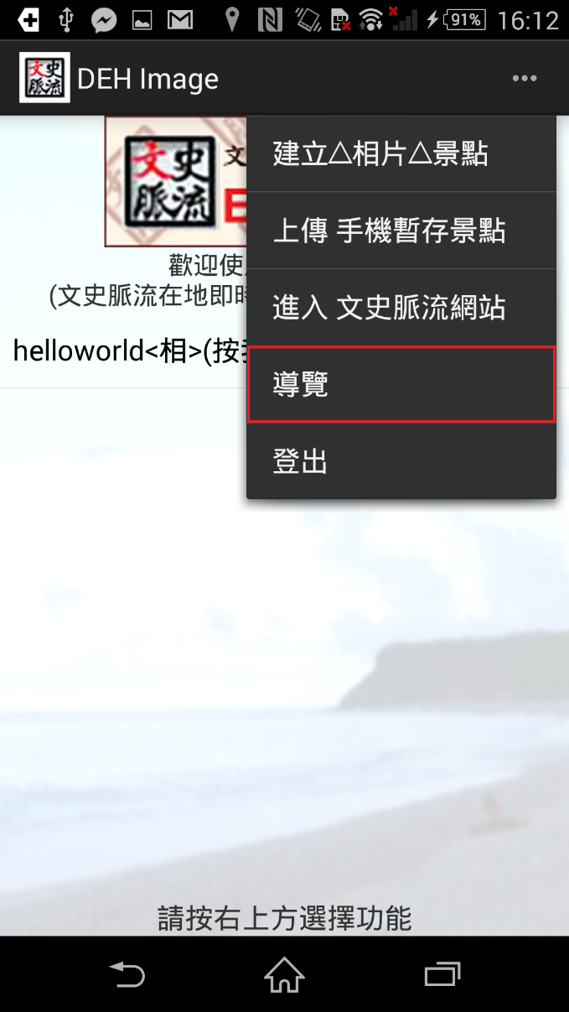
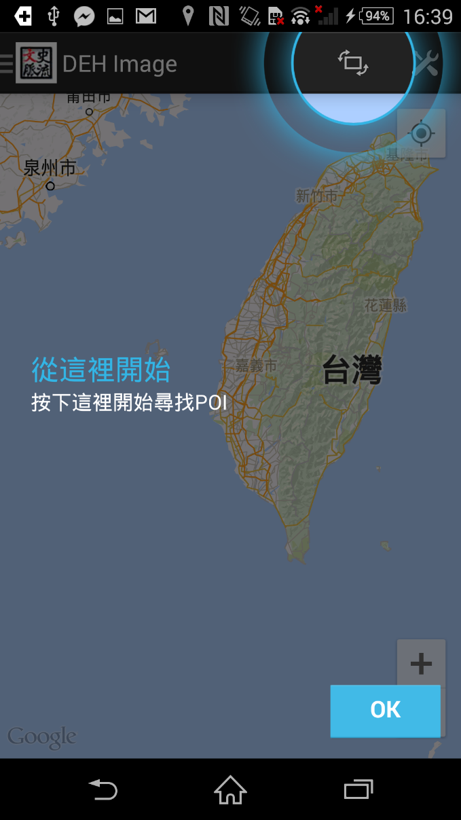
相片景點製作(導覽)
點選紅框部分
即進入主畫面

Slide 29
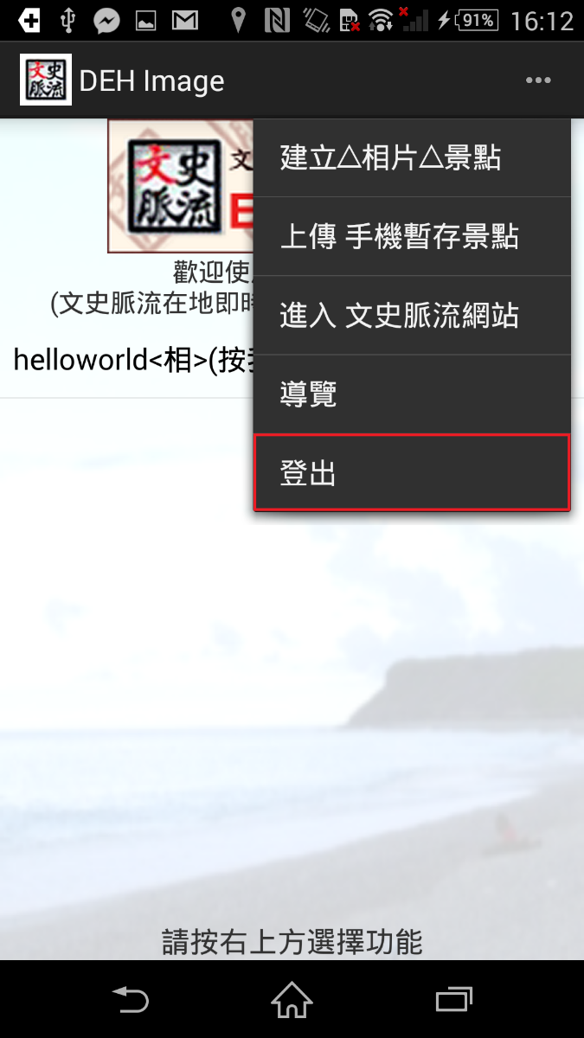
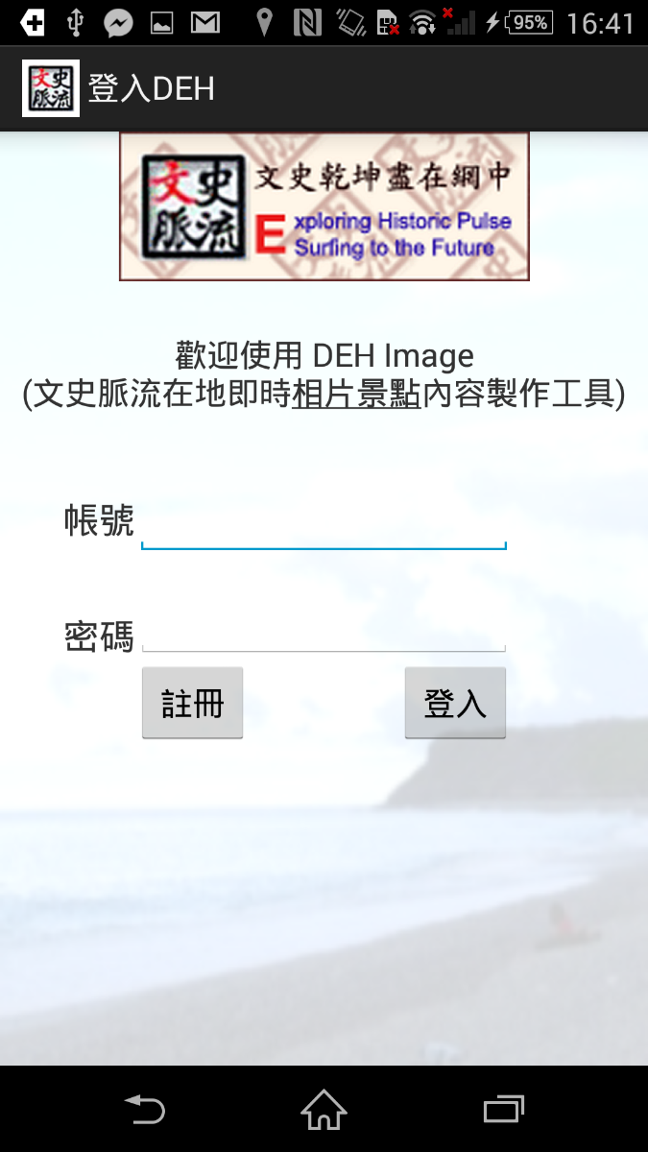
相片景點製作(導覽)

Slide 30

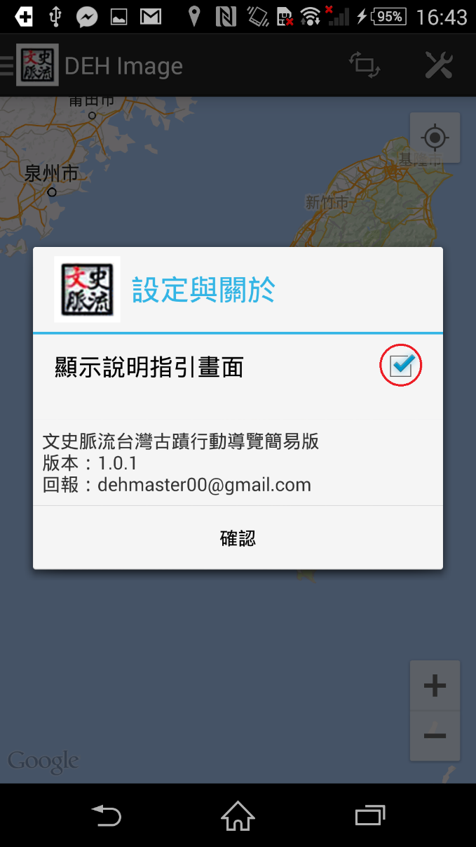
設定與關於(顯示說明指引畫面)
若想停掉”說明指引畫面”，則可以取消勾選。

Slide 31
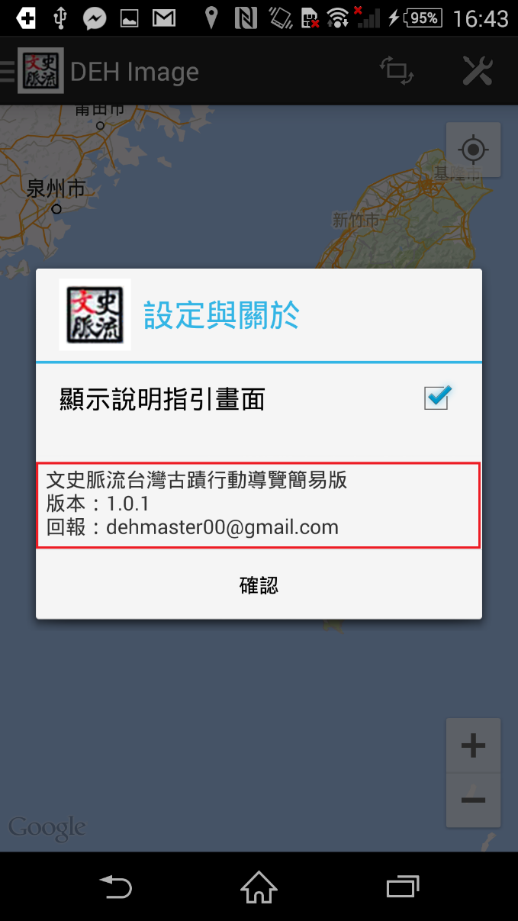
設定與關於(版本訊息與問題回報)

